Slide 1
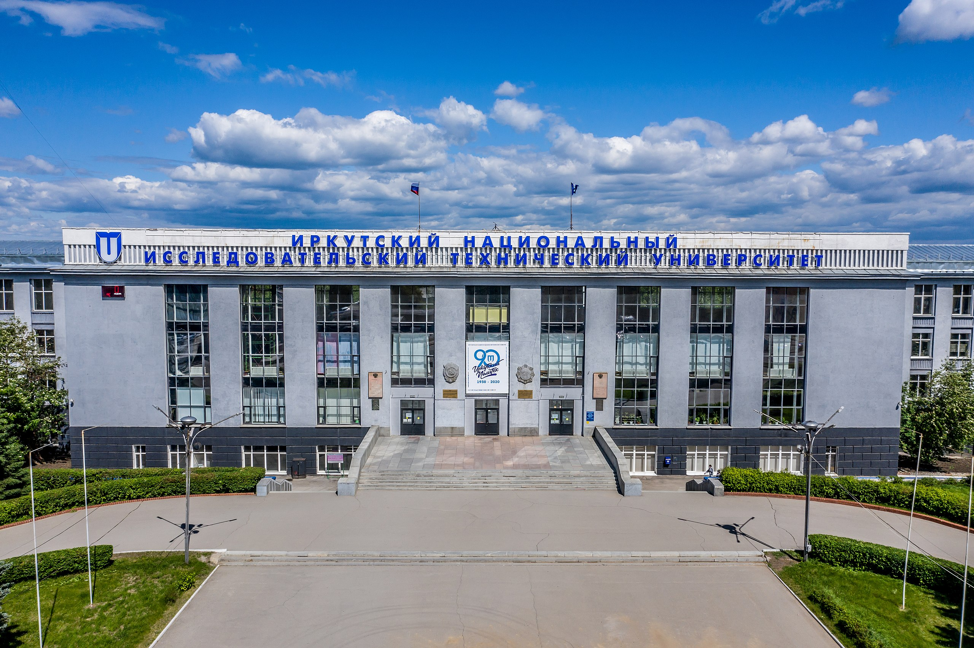
ФГБОУ ВО «ИРНИТУ»
ВВОДНЫЙ
ИНСТРУКТАЖ
ПО ТРЕБОВАНИЯМ БЕЗОПАСНОСТИ
ДЛЯ ОБУЧАЮЩИХСЯ
Служба охраны труда
Е-324
+7 (3952) 40 50 74

Slide 2

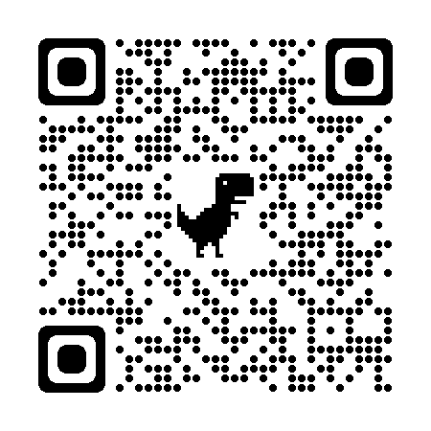
Общие сведения об университете
Полное официальное наименование: Федеральное государственное бюджетное образовательное учреждение высшего образования «Иркутский национальный исследовательский технический университет».
Сокращенное наименование: ФГБОУ ВО «ИРНИТУ», ИРНИТУ, ПОЛИТЕХ
Учредителем является Российская Федерация, функции и полномочия учредителя осуществляет Министерство науки и высшего образования Российской Федерации.
Университет создан в соответствии с решением Правления Объединения Цветметзолото 26 февраля 1930 года (протокол № 19).
Юридический и почтовый адрес: 664074, г. Иркутск, ул. Лермонтова, 83.
Образовательный процесс для более 18 тыс. обучающихся обеспечивают более 2,5 тыс. сотрудников (образование, наука, административно-хозяйственная часть).
САЙТ ИРНИТУ – вся полезная информация здесь!
для просмотра наберите в поисковой строке вашего браузера istu.edu
или отсканируйте QR-код при помощи телефона

Slide 3
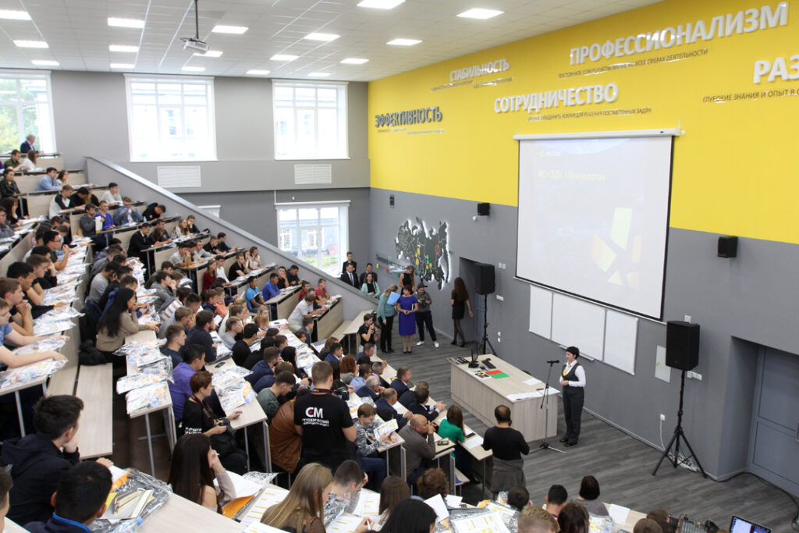
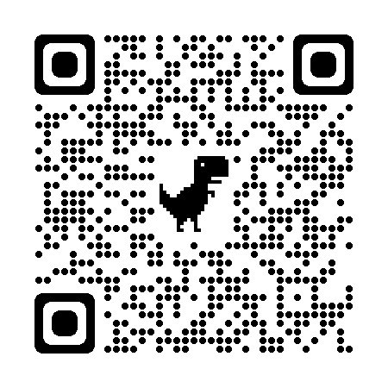
Общие сведения об университете
Процесс обучения по различным направлениям подготовки обеспечивают:
Siberian School of Geosciences
Байкальский институт БРИКС
Институт авиамашиностроения и транспорта
Институт архитектуры, строительства и дизайна
Институт высоких технологий
Институт заочно-вечернего обучения
Институт информационных технологий и анализа данных
Институт квантовой физики
Институт лингвистики и межкультурной коммуникации
Институт недропользования
Институт экономики, управления и права
Институт энергетики
Филиал в городе Усолье-Сибирском
Усольский химико-технологический техникум
Факультет среднего профессионального образования
Машиностроительный колледж
Геологоразведочный техникум
Военный учебный центр
Центр спортивной подготовки
полная структура университета здесь →
отсканируйте QR-код при помощи телефона
https://www.istu.edu/ob_irnitu/struktura/

Slide 4
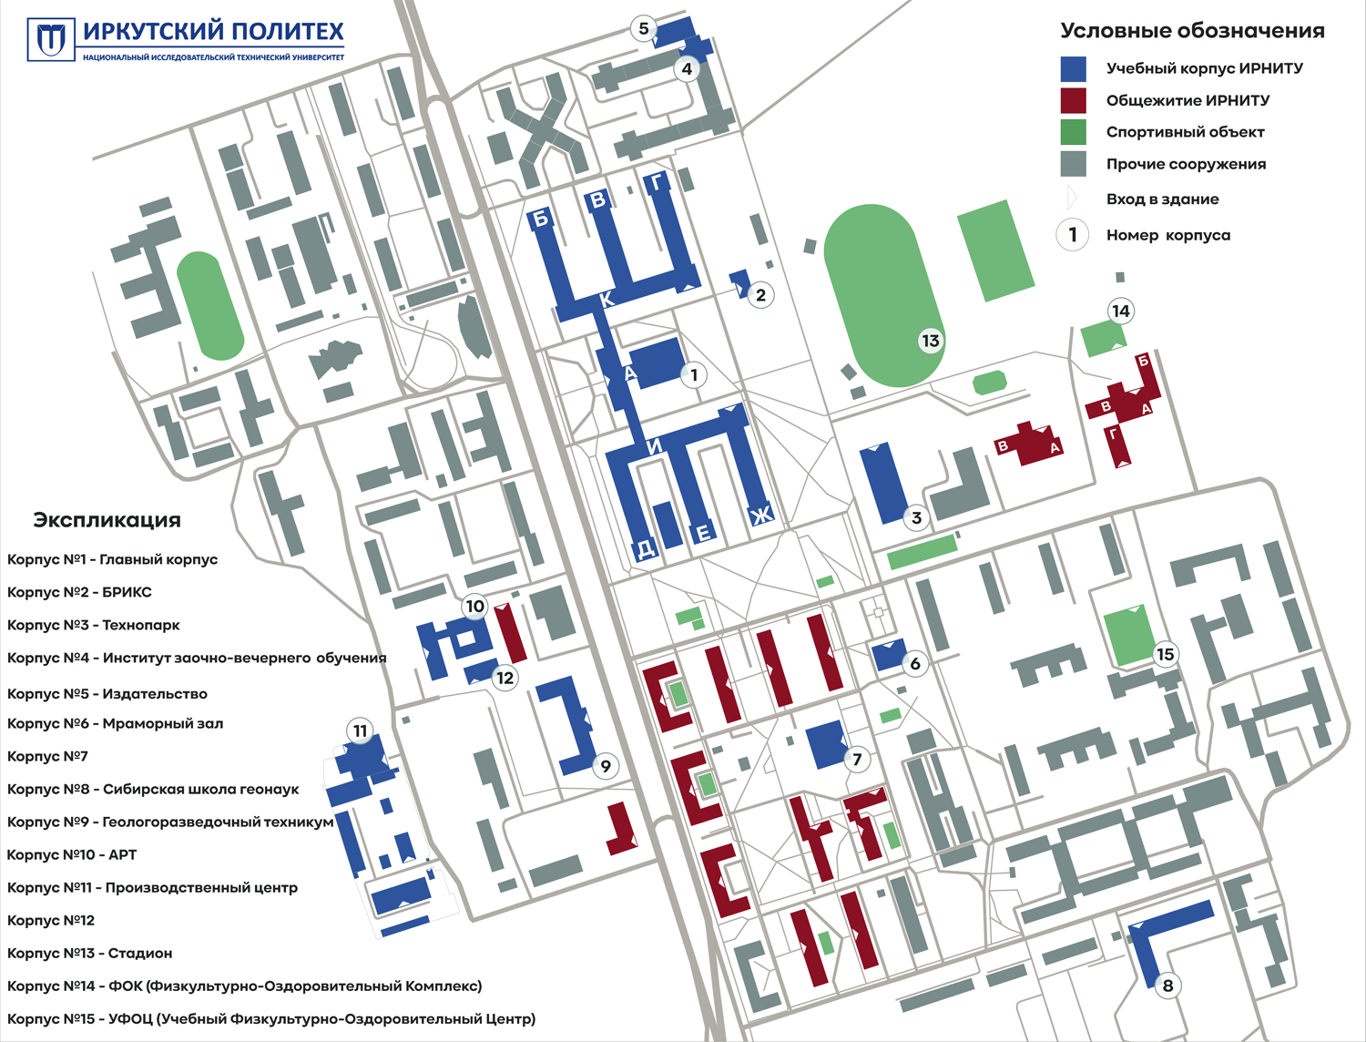
Расположение основных служб

Slide 5
Виды инструктажей
вид когда проводится кто проводит
проводится со всеми лицами, поступившими на обучение в Университет, в течение 10 дней с момента начала учебных занятий
директор
института, декан факультета и др., или лицо, назначенное приказом
ВВОДНЫЙ
ПЕРВИЧНЫЙ НА РАБОЧЕМ – УЧЕБНОМ МЕСТЕ
перед выполнением
практических (лабораторных, учебно-производственных и других) работ в
кабинетах, лабораториях и мастерских университета
1 раз в 6 месяцев для закрепления и проверки
знаний, которые были получены при первичном инструктаже
ПОВТОРНЫЙ
непосредственный руководитель работ
при модернизации оборудования, изменившей условия образовательного процесса; при введении новых инструкций; при нарушении обучающимися требованиям безопасности
ВНЕПЛАНОВЫЙ
при выполнении разовых работ; при ликвидации последствий аварий, стихийных бедствий, а также при проведении в университете массовых мероприятий
ЦЕЛЕВОЙ

Slide 6

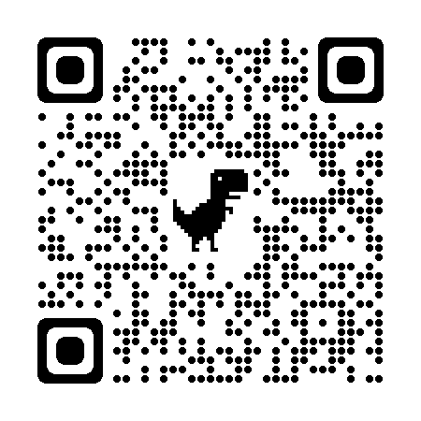
Общие требования безопасности
вход (выход) в учебные корпуса университета разрешается только через центральный вход, а также через входы в корпусах Ж и Г по электронному пропуску;
необходимо соблюдать Правила внутреннего распорядка для обучающихся и Этический кодекс обучающихся ИРНИТУ;
по территории ИРНИТУ обучающиеся должны передвигаться по пешеходным дорожкам, быть внимательными к сигналам движущегося транспорта, места, на которых ведутся работы, обходить на безопасном расстоянии;
необходимо быть внимательным и соблюдать осторожность при хождении по лестничным маршам внутри зданий;
необходимо выполнять требования по охране труда, требованиям безопасности, правила противопожарной безопасности, а также требования работников ИРНИТУ и др.
Правила внутреннего распорядка для обучающихся→
https://www.istu.edu/local/modules/doc/download/40885

Slide 7
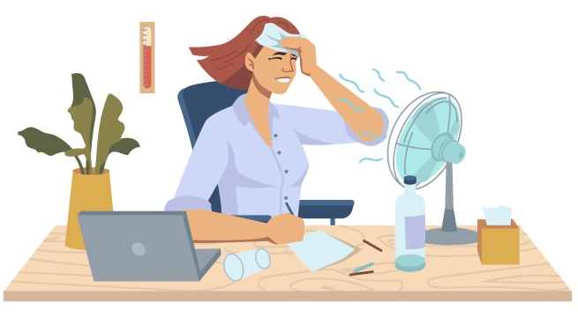


Источники опасностей, действующих на обучающихся
ФИЗИЧЕСКИЕ ФАКТОРЫ
недостаточная освещенность рабочей зоны;
повышенное значение напряжения в электрической цепи;
повышенная температура воздуха рабочей зоны;
повышенная подвижность воздуха;
острые кромки, заусенцы на поверхностях заготовок, инструментов и оборудования.
ПСИХОФИЗИОЛОГИЧЕСКИЕ ФАКТОРЫ
умственное перенапряжение;
перенапряжение анализаторов (слухового, зрительного);
эмоциональные перегрузки.
ХИМИЧЕСКИЕ ФАКТОРЫ
поражение слизистых оболочек, кожных покровов, органов дыхания;
отравление.

Slide 8
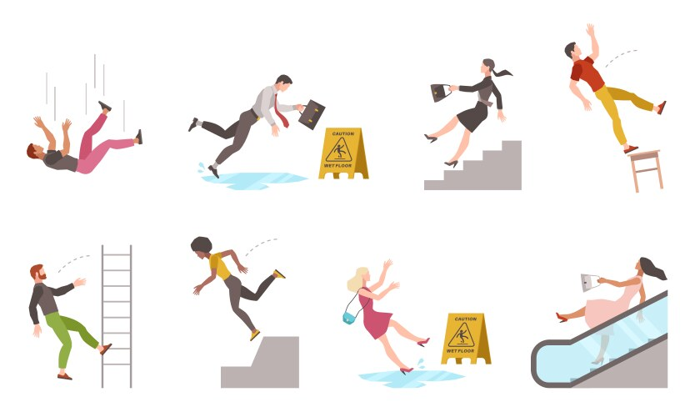

Опасности от воздействия вредных и (или) опасных факторов
МЕХАНИЧЕСКИЕ ОПАСНОСТИ
опасность падения из-за потери равновесия, в том числе при спотыкании или поскальзывании, при передвижении по скользким поверхностям или мокрым полам;
опасность падения из-за внезапного появления на пути следования большого перепада высот;
опасность пореза частей тела, в том числе кромкой листа бумаги, канцелярским ножом, ножницами.
ЭЛЕКТРИЧЕСКИЕ ОПАСНОСТИ
опасность поражения током вследствие прямого контакта с токоведущими частями из-за касания незащищенными частями тела деталей, находящихся под напряжением.

Slide 9

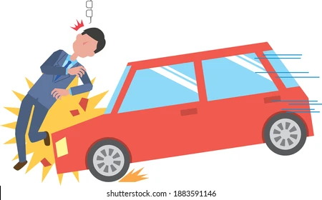
Опасности от воздействия вредных и (или) опасных факторов
ОПАСНОСТИ ПОЖАРА
опасность от вдыхания дыма, паров вредных газов и пыли при пожаре;
опасность воспламенения;
опасность воздействия открытого пламени;
опасность воздействия повышенной температуры окружающей среды.
ОПАСНОСТИ ТРАНСПОРТА
опасность травмирования в результате дорожно-транспортного происшествия при передвижении на территории университета, при выезде в командировку.

Slide 10

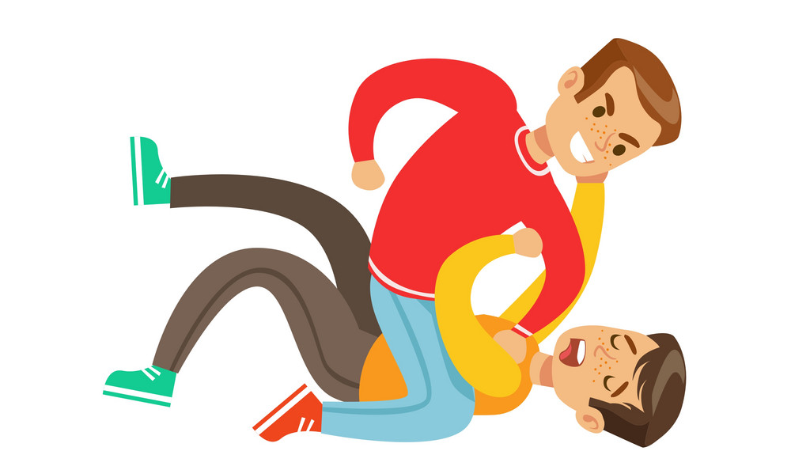
Опасности от воздействия вредных и (или) опасных факторов
ОПАСНОСТИ, СВЯЗАННЫЕ С ПРИМЕНЕНИЕМ СРЕДСТВ ИНДИВИДУАЛЬНОЙ ЗАЩИТЫ (СИЗ)
опасность, связанная с несоответствием средств индивидуальной защиты анатомическим особенностям человека;
опасность, связанная со скованностью, вызванной применением средств индивидуальной защиты.
ОПАСНОСТИ НАСИЛИЯ
опасность насилия от третьих лиц.

Slide 11
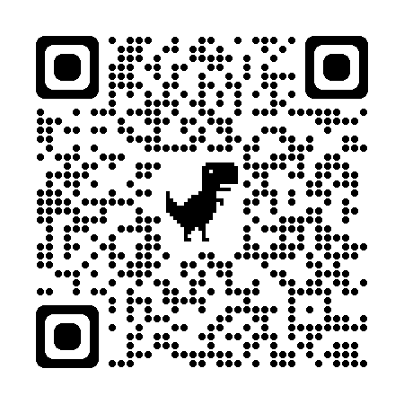
Требования безопасности во время учебных занятий
Обучающийся во время учебных занятий обязан:
содержать в чистоте и порядке свое учебное место, не захламлять его посторонними предметами;
выполнять задание руководителя занятий в соответствии с требованиями безопасности;
быть внимательным, не отвлекаться и не отвлекать других;
соблюдать требования безопасности;
применять средства индивидуальной защиты (в случае, если это необходимо по требованиям безопасности);
не включать пусковую аппаратуру (рубильник, магнитный пускатель, контактор) и не снимать с нее предупредительные плакаты по требованиям безопасности;
не использовать электроприборы в условиях, не соответствующих инструкциям предприятий – изготовителей, или электроприборы, имеющие неисправности, могущие привести к пожарам, не эксплуатировать провода и кабели с неисправной изоляцией;
не оставлять без присмотра включенное электрооборудование, электроприборы и токоприемники.
Инструкция по требованиям безопасности для обучающихся→
https://www.istu.edu/local/modules/doc/download/76300

Slide 12
Согласно разделу 8 Правил внутреннего распорядка обучающихся, за нарушение требований безопасности к обучающимся могут быть применены следующие дисциплинарные взыскания:
замечание;
выговор;
отчисление из университета.
Правила внутреннего распорядка для обучающихся→
https://www.istu.edu/local/modules/doc/download/40885

Slide 13

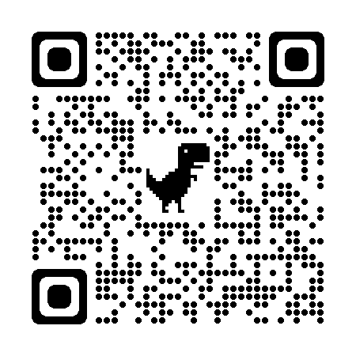
Несчастные случаи.
Обстоятельства и причины травматизма
Несчастный случай — непредвиденное событие, неожиданное стечение обстоятельств, повлёкшее телесное повреждение или смерть.
Типичными примерами являются автомобильная катастрофа, падение с высоты, попадание предметов в дыхательные пути, падение предметов (например, кирпича, сосульки) на голову, поражение электрическим током.
Несчастный случай подлежит расследованию, если он произошел:
в течение учебного процесса на территории университета (в том числе во время установленных перерывов);
на практике (производственной, учебной, преддипломной);
при проведении субботников, спортивных, культурно-массовых мероприятий.
Порядок расследования и учета несчастных случаев с обучающимися
https://normativ.kontur.ru/document?moduleId=1&documentId=344039

Slide 14

Несчастные случаи.
Что делать?
Пострадавший или очевидец несчастного случая извещает о произошедшем несчастном случае с обучающимся лицо, непосредственно проводившее учебное занятие (мероприятие).
Лицо, непосредственно проводившее учебное занятие (мероприятие), во время которого произошел несчастный случай с обучающимся, обязано немедленно сообщить об этом ректору (или лицу, его замещающему) и в службу охраны труда (ауд. Е-324, тел. 40-50-74).
Необходимо немедленно организовать оказание первой помощи пострадавшему и, при необходимости, доставку его в медицинскую организацию.
Единый телефонный номер для вызова экстренных служб - 112. По нему можно вызвать спасателей, полицейских и скорую медицинскую помощь.

Slide 15
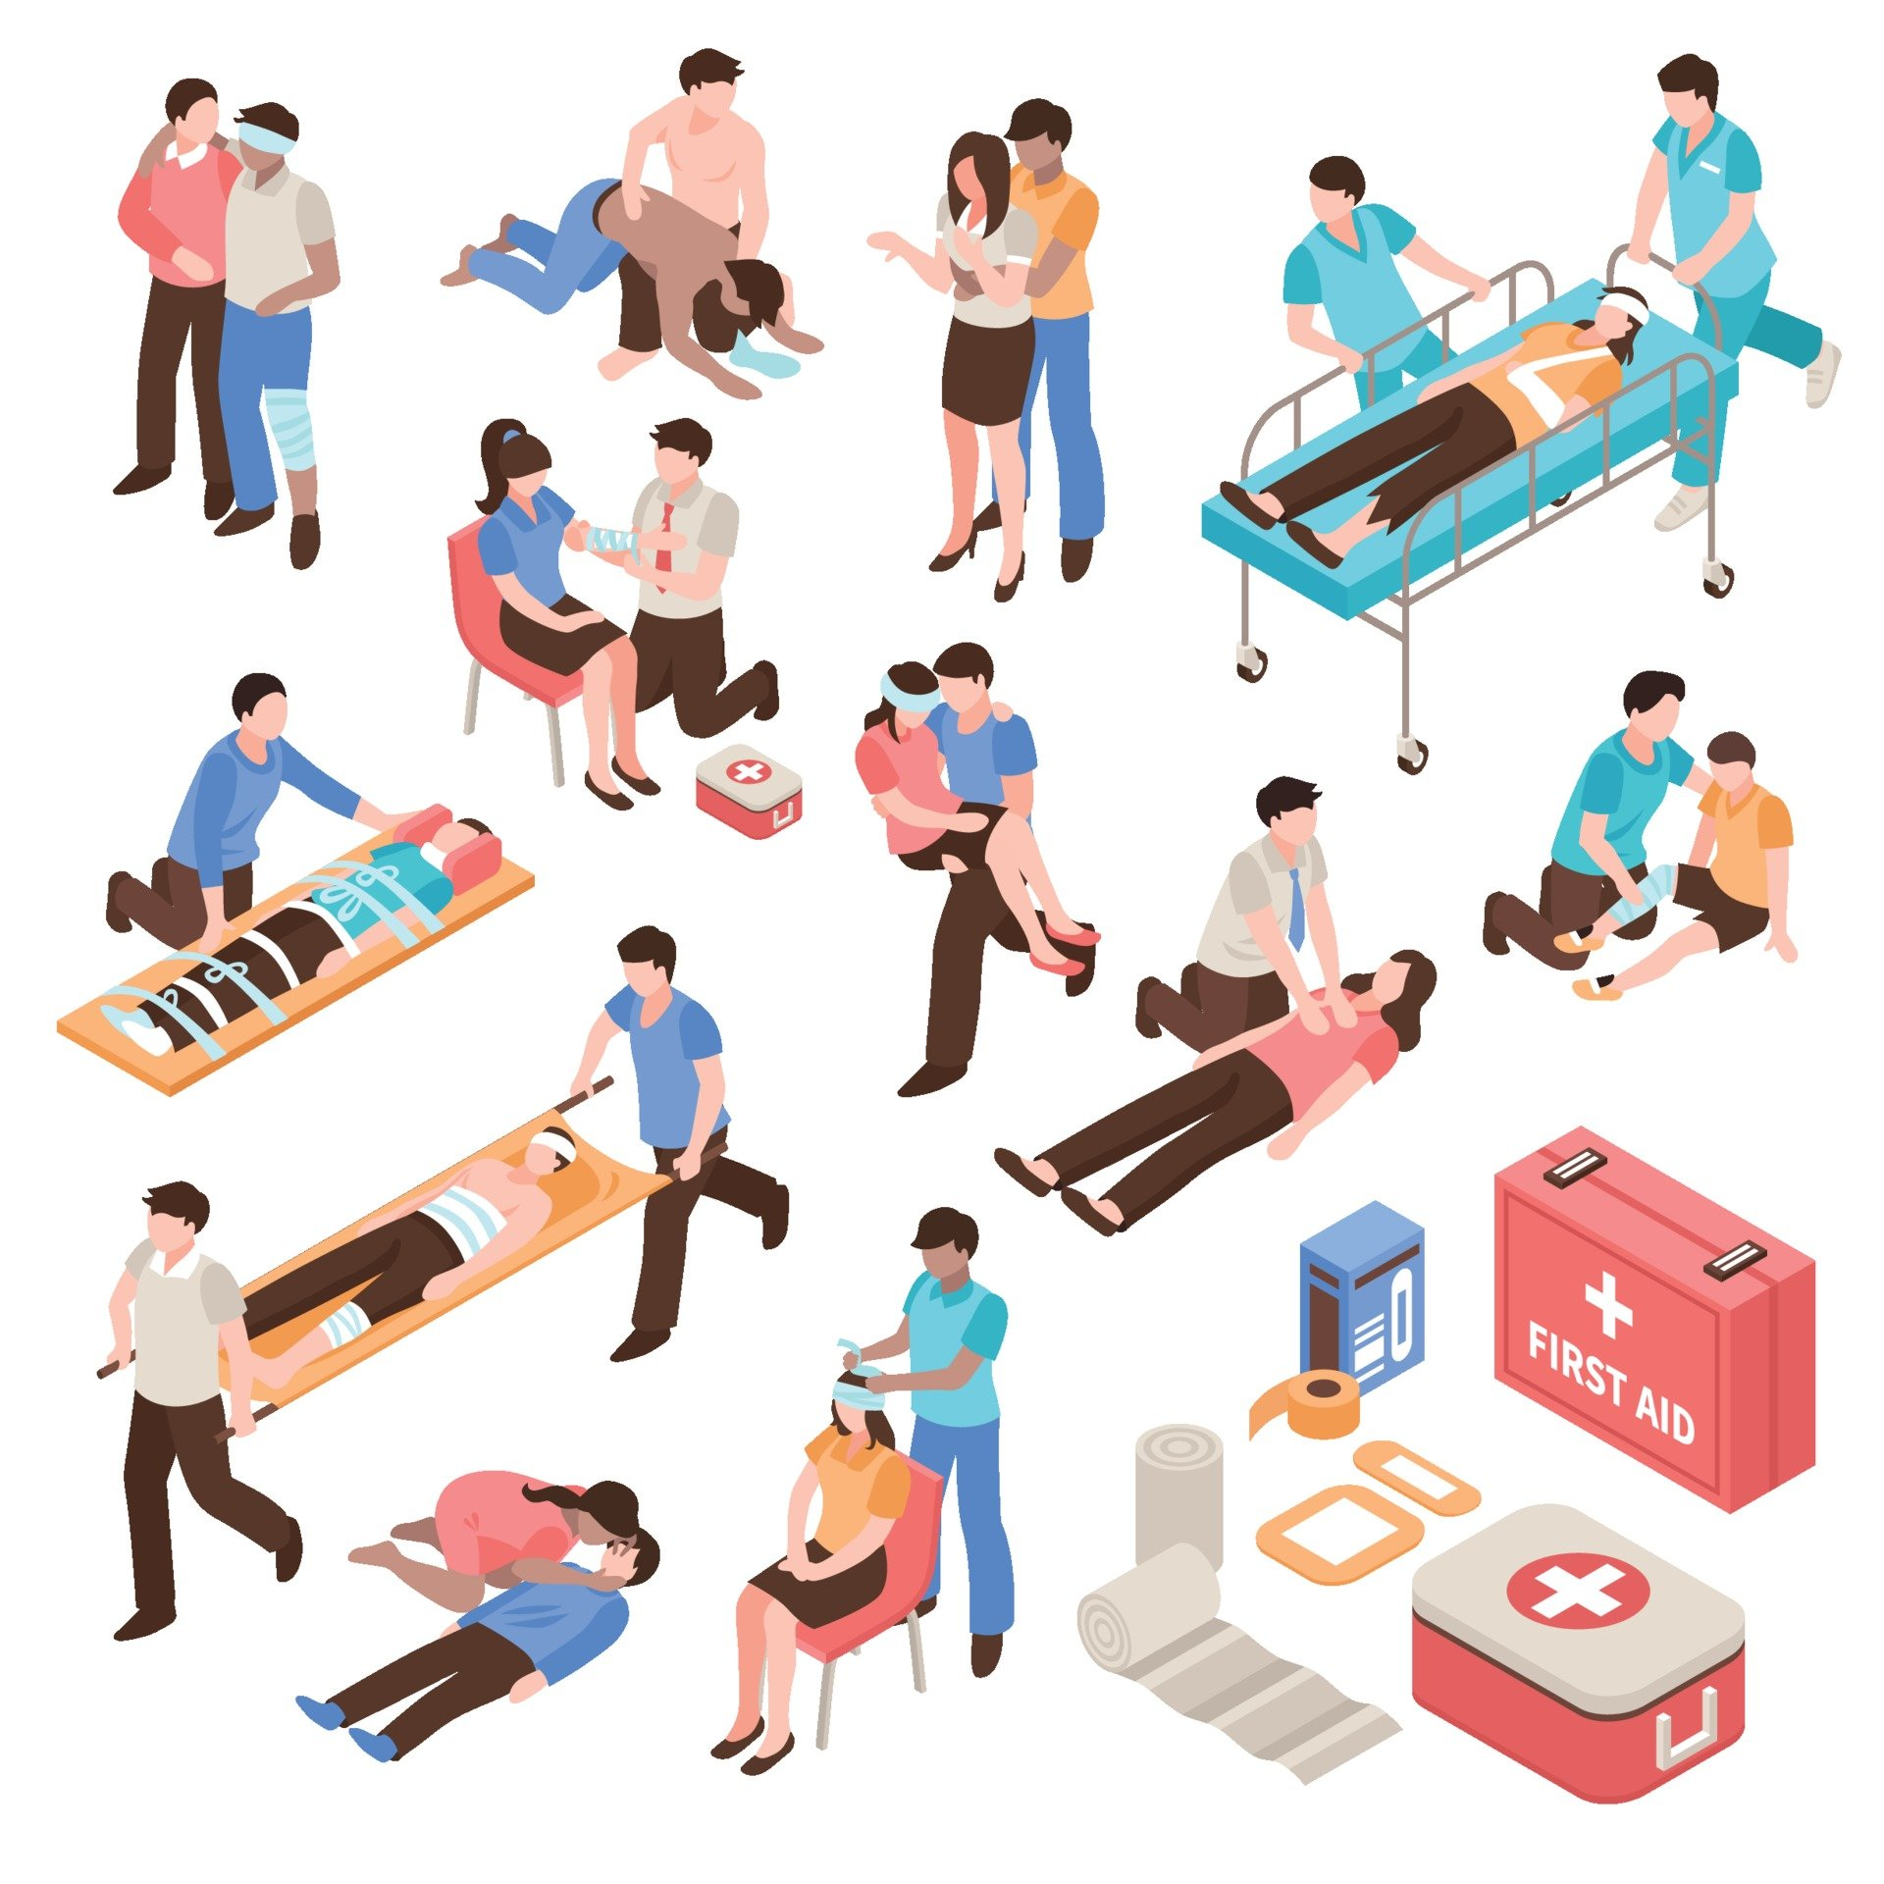
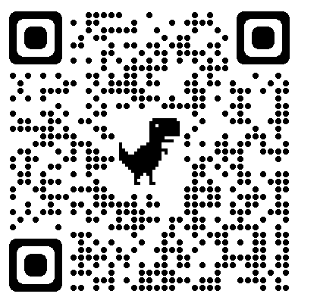
Оказание первой помощи пострадавшим
При вызове скорой медицинской помощи необходимо обязательно сообщить диспетчеру следующую информацию:
место происшествия, что произошло;
число пострадавших и тяжесть их состояния;
какая помощь оказывается.
Телефонную трубку положить последним, после сообщения диспетчера о том, что вызов принят.
При несчастном случае следует оказывать первую помощь пострадавшему в соответствии с Правилами по оказанию первой доврачебной помощи.
https://www.istu.edu/local/modules/doc/download/74684

Slide 16

ПОМНИТЕ, ЧТО ВАША БЕЗОПАСНОСТЬ ЗАВИСИТ ОТ ВАС САМИХ!
Служба охраны труда
Е-324
+7 (3952) 40 50 74

